Slide 1
Как разрабатывать результаты обучения
TAM Семинар
19-20 апреля 2017 года
Алматы, Казахстан

Slide 2

gehmlich@wiso.hs-osnabrueck.de
volker gehmlich Osnabrueck University of Applied Sciences - Member of EUA
2
2

Slide 3
Часть I
Контекст, который вы знаете

Slide 4
ФОРМИРУЮЩЕЕСЯ ЕВРОПЕЙСКОЕ ПРОСТРАНСТВО ВЫСШЕГО ОБРАЗОВАНИЯ (ЕПВО - ЕНЕА) БОЛЬШЕ, ЧЕМ СУММА ЕГО ЧАСТЕЙ
Конкурентоспособность,
общество знаний,
рост и занятость,
сообщение Комиссии
по реформе высшего
образования
EU LISBON STRATEGY
BRUGGE-
COPENHAGEN
PROCESS
BOLOGNA
PROCESS
LISBON
RECOGNITION
TOOLS
EU DIRECTIVES
Новая архитектура
высшего образования
почти завершена
Пррфессионально-
техническое
образование
обучение
в течение всей жизни и
дескрипторы уровня +
общие принципы
для проверки
неформального и
информального
обучения
Признание профессий
(регулируемое и
нерегулируемое)
Конвенция +
Приложение
к диплому
(EUROPASS) +
ENIC-NARICS
ЕПВО (дескрипторы цикла)
Квалификационные рамки
Обеспечение качества и
инструменты мобильности
и признания
результатов обучения

Slide 5
Декларация целей | Цели Измеримые | Инструменты Друзья пользователя | Рекомендации Помощники
Социальное измерение Гражданин Европы Способность к трудоустройству Обучение на протяжении всей жизни | 3 цикла Студенто-ориентированность Академическое признание Обеспечение и повышение качества | Квалификационная рамка Результаты обучения Уровни, кредиты | EПВО-КРГ НКР ОКР Институциональ- ная КР Дескрипторы
 |  | ECTS Приложение к диплому Кредиты и оценки Общая структура | Основные характеристики Национальные оценки Рейтинг Шаблоны
 |  | Стандарты и рекомендации / Регистр | Внутренняя / внешняя оценка Внешняя аккредитация Отзывы коллег

Slide 6
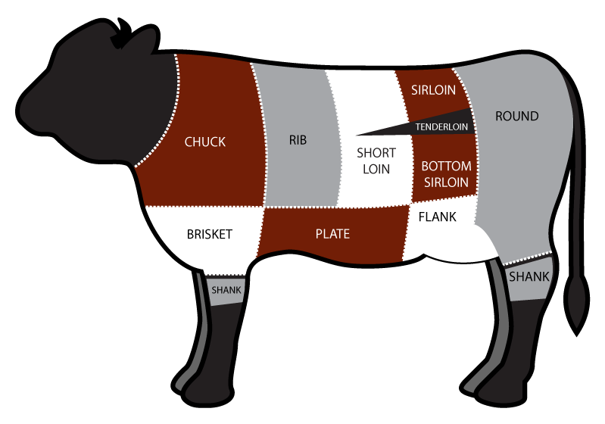
Это органиграмма, показывающая разные части коровы.
В настоящей корове части не знают, что они – части.
У них нет проблем при обмене информацией.
Они мягко и естественно работают вместе, как один целостный организм.
Как корова. И у Вас только один вопрос.
Хотите ли вы, чтобы ваша организация работала как органиграмма? Или как корова?
(Anderson & Lemke, NY, advertisement for SAP, Canada)

Slide 7
Принципы практики
Информация, консультации, аналитические процессы
Соглашение
об обучении
Учебное пространство
Информационный пакет
Способность к трудоустройству
Индивидуальный
отбор
Модуляризация
Дескрипторы
Результаты обучения
Профиль
Performance
  Credits
  Grade
Уровень
Нагрузка
Кредит
Перевод /
Накопление
Присуждени /
Приложение к диплому
Выписка
из диплома
Информация, консультации, аналитические процессы
7
Notes:
7

Slide 8
Методические рекомендации
8
Руководящими принципами в отношении результатов обучения являются Квалификационные Рамки,
определенные в рамках изменяющейся среды (PESTEL), возможностей обучающегося и ожиданий общества (заинтересованных сторон)
Должно быть решено: порог / минимум против стандарта

Slide 9

Согласно пространства высшего образования (ПВО)-КР (Дублинские Дескрипторы):
Знание
Слои
Применение знаний
Попадание в рот
Создание суждений
Гммммм (?)
Общаться
Друзья…
Учиться учиться
Критерии для (быстрого) питания
9
9
9

Slide 10
Согласно ЕКР
(обучение в течение всей жизни):
Результаты обучения: Бургер
Знание
Слои
Навыки
Попадание в рот
Компетенция
Ответственность за свой желудок
10
10

Slide 11
Результаты обучения как профиль компетенций = квалификация
Квалификация является формальным стандартом, который определяется как «конец» пути обучения.
Она отражает те результаты обучения, которые были достигнуты и оценены на этом пути (формальное обучение)
Эти результаты обучения могут быть также достигнуты неформальными и информальными способами - независимо от организаций

Slide 12
Качественно связанные результаты обучения
EQF LLL
ЕПВО
Национальный
уровень
Качество обеспечено
КР
Косово
Отраслевой
уровень
Организа-
ционный
уровень
Программа
обучения
Количественно связанные кредиты
Учебная
единица/
модуль/
курс /
компонент
Качество обеспечено
12

Slide 13
Качество
Способ мышления
Качество - это добавленная стоимость
Культура

Slide 14
Стандарты качества
Европейские стандарты и рекомендации (ESG)
Квалификационные Рамки
Результаты обучения
Кредиты
Оценка
Постоянное улучшение
Прозрачность
Открытость

Slide 15
Контекст
Результаты обучения относятся к достижениям обучающегося, а не к намерениям учителя (выраженные в целях модуля или курса). Они могут принимать разные формы и быть широкими или узкими по своему характеру (Aдам, 2004).
Результаты обучения и «цели и задачи» часто используются как синонимы, хотя они не совпадают.
Адам (2004) отмечает, что «цели» связаны с преподаванием и намерениями учителя, в то время как результаты обучения связаны с обучением».
Moon (2002) предполагает, что один из способов отличить цели от результатов обучения состоит в том, что цели указывают на общее содержание, направление и намерения, стоящие за модулем с точки зрения преподавателя/разработчика.

Slide 16

Это не слишком (тяжело) сложно - или?
Можешь ли ты сделать это?
volker gehmlich Osnabrueck University of Applied Sciences - Member of EUA
16

Slide 17


Slide 18
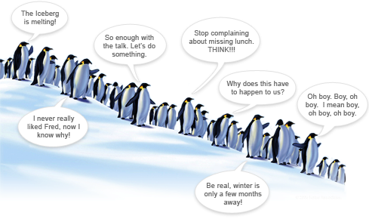
И не этот

Slide 19
Управление вузами
-Кому должен служить вуз?
- Как определяются цели??
Институциональная этика
-Какие цели должны быть приоритетными?
- Почему?
Институциональная цель
- Институциональные ценности
- Миссия организации
- Цели
Ожидания стейкхолдеров
- Кому служит учреждение?
Культурный контекст
- Какие цели приоритетны?
- Почему?
19

Slide 20
Миссия организации
Миссия организации имеет целью предоставление работникам и заинтересованным сторонам ясность в отношении основной цели организации
Миссия должна отвечать на вопросы:
‘Чем мы занимаемся?’
‘Как мы добиаемся изменений к лучшему?’
‘Почему мы это делаем?’

Slide 21
Заявление о корпоративных ценностях
Заявление о корпоративных ценностях должно сообщать основополагающие и прочные основные принципы, которые определяют стратегию организации и определяют, как должна работать организация.
Такие базовые ценности должны оставаться неизменными независимо от обстоятельств и ограничений, с которыми сталкивается организация.

Slide 22
Роль заявления о миссии организации
Заявление о миссии является обобщенным заявлением о главной цели организации
- Должно придавать особое значение общей позиции стейкхолдеров, а не различиям
  Видение, которое, вероятно, будет сохраняться в течение значительного периода времени в качестве «маяка на расстоянии», к которому организация может стремиться.
Стратегическое намерение - это желаемое будущее состояние или стремление организации (Хэмел и Прахалад - используются вместо миссии и видения)

Slide 23

Оценка не всегда популярна –
Важен момент времени/последовательности!

Slide 24
Профиль
Уровень описания
Организация | Философия Миссии организации
Факультет | Комплект квалификаций
Учебная программа | Профиль, выраженный в результатах обучения
Образовательный компонент (модуль) | Описан по результатам обучения
Способность к трудоустройству | Умение выживать
Интегрированный университет | Академическая свобода
Коммуникация | Чем вы живете

Slide 25
Что делать?
Вы не можете обойтись без обсуждения…
Это не подход «сверху вниз»:
Обучение - это гораздо больше, чем сумма результатов обучения
  Целенаправлено / запланировано – достигнуто
  Незапланированы / неформальны / информальны
Это больше, чем возможность трудоустройства
Собственные исследования
Позиционирование помогает найти "ваш путь"

Slide 26

26

Slide 27
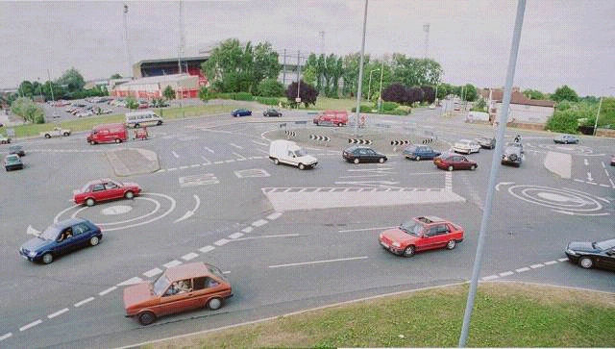
27

Slide 28
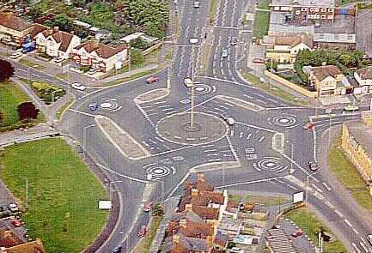
28

Slide 29
Дорога к успеху - водительские права для / качества
Открытый доступ - выход
Учреждения
Программы
Системы
Социальные
партнеры
Внешнее
обеспечение качества
Внутреннее обеспечение качества
29

Slide 30
Предположения
Европейские стандарты и рекомендации:
Учреждения и их заинтересованные стороны знают (или остерегаются)
Трудоспособность в качестве термина и цели
Высшее образование хорошо знакомо с обеспечением качества
Квалификационные рамки связаны с результатами обучения
Студенто-ориентированный подход
Обеспечение качества нужно всем: Мотивация

Slide 31
Общее /
Профессиональное
образование и
обучение
Практика:
Цепь обучения
- Рынок труда
- Квалификационные рамки
Миссия
Стратегия
Изменение парадигмы
Профиль обучаемого
Профиль программы
Результаты обучения
Учебное пространство
Модульная структура
Результаты обучения модуля
Оценка
Учебный материал
Внутреннее / внешнее обеспечение качества
Коммуникация
31
Notes:
31

Slide 32
Цель: Квалификационная форма 1
(Руководство: необходимая информация для студента, персонала и для целей обеспечения качества и других заинтересованных сторон
Введение в дисциплину и квалификацию (кратко от 1 до 2 абзацев)
Обоснование утверждения (объяснение уникальности - 1-2 абзаца)
Общие квалификационные результаты обучения (Профиль - 4-8)
  3.1 Ссылка на НКР (идентификация уровня и его описание)
  3.2 Ссылка на Европейскую квалификационную рамку высшего образования
Структура квалификации - включает информацию о:
4.1 Список базовых и дополнительных предметных модулей (включая коды модулей)
4.2 Объяснение взаимосвязей между модулями (уровни, предпосылки, сопутствующие реквизиты и значения кредитов, диаграмма)
4.3 Информация о свободном выборе модуля (если применимо)
4.4 Маршруты продвижения по квалификации (если применимо)
4.5 Информация о планировании модуля (при необходимости)

Slide 33
Квалификационная форма 2
5. Методика преподавания и обучения (общее обоснование подхода)
6. Обоснование оценки (общая логика и диапазон применяемых оценок)
7. Общие критерии оценки (выраженные в общих результатах обучения)
8. Учебные ресурсы (краткое описание предметных ресурсов)
9. Возможность трудоустройства и передачи навыков (если это уместно, ссылка на университетскую политику через матрицу)
10. Поддержка студентов (учебная и репетиторская подготовка)
11. Связи с внешними справочными точками (Квалификационные рамки)

Slide 34
Определение (Руководство пользователя ECTS)
Образовательный компонент
  Наиболее общий термин для курса, единицы измерения, модуля …
Модуль
  Единица курса в системе, в которой каждая единица курса имеет одинаковое количество кредитов или кратное ей

Slide 35
Шаблон модуля I (мах. 2 стр.)
Предоставление подробной информации о модуле для студентов, персонала и для целей обеспечения качества
Краткие сведения о модуле
Полное название модуля
Код модуля
Уровень модуля
Кредиты ECTS
Длина
Руководитель модуля
Курс в принимающем вузе
Статус модуля (обязательный / по выбору)
Предварительные условия (при необходимости)
Сопутствующие реквизиты (при необходимости)
Ограничения доступа
Оценка
Подтвержденная дата

Slide 36
Шаблон модуля 2 (мах. 2 стр.)
(Предоставление подробной информации о модуле для студентов, персонала и для целей обеспечения качества)
14. Цели модуля (3-6 целей, которые надеется достичь профессор)
15. Результаты обучения (4-8 РО - перспектива студента: «Об успешном завершении этого …“)
16. Ориентировочный информационный материал (краткое описание содержания модуля)
17. Обучение (методы преподавания / обучения + режим обучения)
18. Обоснование оценки (объяснение методов оценки)
19. Критерии оценки (общие критерии оценки)
20. Оценка (взвешивание каждого компонента оценки)
21. Основные материалы для чтения (список ключевых текстов, веб-ссылки, журналы …)
22. Веб-ссылка в интранете (если применимо)
23. Дата проверки (если применимо)

Slide 37
Модуль
Цель
Модуль самостоятельного, формально структурированного процесса обучения с тематическим преподаванием и обучением.
Предпосылки
Определенные согласованные результаты обучения, предопределенный объем исследования с требуемой рабочей нагрузкой, выраженный в кредитах, с однозначными критериями оценки
Содействие
Модуляризация
описание профиля отдельных учебных программ, дифференцированные учебные программы на одном определенном уровне.

Slide 38
Это органиграмма, показывающая разные части коровы.
В настоящей корове части не знают, что они – части.
У них нет проблем при обмене информацией.
Они мягко и естественно работают вместе, как один целостный организм.
Как корова. И у Вас только один вопрос.
Хотите ли вы, чтобы ваша организация работала как органиграмма? Или как корова?
(Anderson & Lemke, NY, advertisement for SAP, Canada)

Slide 39

Change of time
Seitenwechsel
Swap sides
Change of Perspective
Learning and Teaching
Student-centred

Slide 40
Студенто-ориентированное обучение больше фокусируется на взаимосвязи между обучением, преподаванием и оценкой (конструктивное выравнивание).
Результаты обучения являются первым логическим шагом в направлении студенто-ориентированного обучения, и оказывают влияние на все уровни и типы обучения.

Slide 41
Определение Руководства пользователя ECTS
Студенто-ориентированное обучение (СОО) - это процесс качественной трансформации для студентов и других обучающихся в учебной среде, направленной на повышение их самостоятельности и критических способностей с помощью подхода, ориентированного на результат.
Ключевые элементы:
Опора на активное, а не пассивное обучение Акцент на критическое и аналитическое обучение и понимание Повышение ответственности и подотчетности со стороны студента Повышенная самостоятельность студента Рефлексивный подход к процессу преподавания и обучения со стороны как студента, так и преподавателя

Slide 42
Вызов на уровне программы
В образовании, основанном на результатах, результаты обучения указаны четко и недвусмысленно.
Они определяют содержание учебной программы и ее организацию, методы и стратегии обучения, предлагаемые курсы, процесс оценки, учебную среду и расписание учебных программ.
Они также служат основой для оценки учебных программ.
(Харден и др., 1999a)
42
42

Slide 43
Культура обучения
Преподавателе-ориентированное | Студенто-ориентированное
Основное руководство: выбирающее подчеркивающее направляющее учиться для экзамена | Основное руководство: поддерживающее ободряющее уважающее учиться для себя
Узнать, что студент не знает Экзамен - это самое главное | Узнайте, что студент знает и умеет Экзамен - побочный продукт

Slide 44
Результаты обучения
К концу периода обучения за рубежом обучающиеся должны будут:
Продемонстрировать детальные знания и понимание некоторых ключевых различий между принимающей и отправляющей странами в отношении их конкретной области обучения или профессиональной среды
Выбрать конкретное исследование или профессиональную практику, которая отличается между принимающей страной и страной проживания и оценивает ее относительную эффективность
Критически отражать, как этот опыт учебы за рубежом подготовил их к успешной работе в новых ситуациях и адаптировал их к практике с учетом различных социальных и культурных условий

Slide 45
Результаты обучения(2)
Продемонстрировать свою признательность за культурное разнообразие и его влияние на практике
Продемонстрировать свою осведомленность о международном измерении знаний
6. Демонстрировать улучшение своего владения вторым языком

Slide 46
Признание
Лиссабонская конвенция о признании (1999 год) (см. Также Руководство пользователя ECTS)
Квалификаций
«... только существенные различия с учетом цели, для которой испрашивается признание (например, академическое или фактическое профессиональное признание), должны приводить к частичному признанию или непризнанию иностранной квалификации
иностранных квалификаций
«... должно быть предоставлено, только если может быть продемонстрирована существенная разница между квалификацией, для которой испрашивается признание, и соответствующей квалификацией государства, в котором испрашивается признание».

Slide 47
Признание (Руководство пользователя ECTS )
Маловероятно, что кредиты и результаты обучения одного учебного компонента в двух разных программах будут одинаковыми.
Совет: Признание основано на совместимости результатов обучения - не на содержании курса
Следствие: Признание означает, что количество кредитов, полученных за совместимые результаты обучения, где-то заменит количество кредитов, которые выделяются для совместимых результатов обучения в присуждающем учреждении

Slide 48
В Европейском руководстве по признанию (2012) объясняется
«Сосредоточив внимание на пяти ключевых элементах, которые вместе составляют квалификацию (уровень, объем работы, качество, профиль, результаты обучения) и учитывая существенные различия, компетентные органы по признанию изменили подход от ожидания того, что иностранные квалификации будут почти такими же, как те, что предлагаются в их собственных странах, до сосредоточения на «признании» путем принятия несущественных различий».

Slide 49
Признание степеней (Руководство пользователя ECTS )
Разница в количестве кредитов ECTS, полученных после успешного завершения квалификации, не рассматривается
Результаты обучения должны быть основным фактором
Следствие: Соответствующая степень бакалавра должна быть признана для рассмотрения при поступлении на магистерскую программу, независимо от того, основано оно на 180 или 240 кредитах

Slide 50
Результаты обучения и участие рынка труда
Исследования, Практика

Slide 51
Фундаментальное значение:
Взвешенное ранжирование наименее важных компетенций
(все предметы)
Выпускники | Работодатели | ППС
1 Способность к анализу и синтезу | 1 Способность учиться | 1 Базовые знания в области обучения
2 Способность учиться | 2 Способность применять знания на практике | 2 Способность к анализу и синтезу
3 Способность применять знания на практике | 3 Способность к анализу и синтезу | 3 Способность учиться
4 Элементарные компьютерные навыки | 4 Способность адаптироваться к новым ситуациям | 4 Способность генерировать новые идеи (креативность)
5 Способность адаптироваться к новым ситуациям | 5 Межличностные навыки | 5 Способность применять знания на практике

Slide 52
Фундаментальное значение:
Взвешенное ранжирование наименее важных компетенций (все предметы)
Выпускники | Работодатели | ППС
Знание второго иностранного языка | Лидерство | Этические обязательства
Умение работать в международном контексте | Знание второго иностранного языка | Межличностные навыки
Этические обязательства | Умение работать в международном контексте | Знание второго иностранного языка
Признательность за многообразие и мультикультурализм | Признательность за многообразие и мультикультурализм | Элементарные компьютерные навыки
Понимание культур и обычаев других стран | Понимание культур и обычаев других стран | Признательность за многообразие и мультикультурализм

Slide 53
Общее /
Профессиональное
образование и
обучение
Практика:
Цепь обучения
- Рынок труда
- Квалификационные рамки
Миссия
Стратегия
Изменение парадигмы
Профиль обучаемого
Профиль программы
Результаты обучения
Учебное пространство
Модульная структура
Результаты обучения модуля
Оценка
Учебный материал
Внутреннее / внешнее обеспечение качества
Коммуникация
53
Notes:
53

Slide 54
Методические рекомендации
54
Принципами рекомендаций в отношении результатов обучения являются Квалификационные рамки,
определенные в рамках изменяющейся среды (PESTEL), возможностей обучающегося и ожиданий общества (заинтересованных сторон)
Должно быть принято решение: порог / минимум против стандарта

Slide 55
Проблема
Квалификации должны характеризоваться результатами обучения, которые однозначно описываются для:
  Свидетельство совместимости между различными национальными, отраслевыми ... и европейскими квалификационными рамками
  Надежная проверка национальных рамок
55

Slide 56
Результаты обучения как профиль компетенций = Квалификация
Квалификация - это формальный стандарт, который определяется как «конец» пути обучения.
Это отражает те результаты обучения, которые были достигнуты и оценены на этом пути (формальное обучение
Эти результаты обучения могут быть достигнуты также неформальными и информальными способами - независимо от организаций

Slide 57
БЕРМУДСКИЙ ТРЕУГОЛЬНИК
Результаты обучения
Обучение
и преподавание
Оценка
Нагрузка

Slide 58
БЕРМУДСКИЙ ТРЕУГОЛЬНИК
Результаты обучения
Квалификации / -система
Период
действия
обучения
и преподавания:
Экзамены ...
Обеспечение / повышение качества
Оценка
Оценочная / -система
Нагрузка
Кредитная / -система
Notes:
a

Slide 59
Результаты обучения (Из Аналитического глоссария качества)
основное определение
Результатом обучения является спецификация того, что студент должен изучить в результате периода указанного и поддерживаемого исследования
разъясняющий контекст
Результаты обучения связаны с достижениями обучающегося, а не с намерениями учителя (выраженными в целях модуля или курса). Они могут принимать различные формы и могут быть широкими или узкими по своему характеру (Adam, 2004).
Результаты обучения и «цели и задачи» часто используются как синонимы, хотя они не совпадают. Адам (2004) отмечает, что «Цели» связаны с обучением и намерениями учителя, тогда как результаты обучения связаны с обучением, и Moon (2002) предлагает, что один из способов отличить цели от результатов обучения состоит в том, что цели указывают общее содержание, направление и намерения, стоящие за модулем с точки зрения преподавателя/разработчика.
ЕКР: ... и способен делать

Slide 60
Руководство пользователя ECTS 2015
Результаты обучения
Являются утверждениями того, что человек знает, понимает и способен сделать по завершении учебного процесса.
Достижение результатов обучения должно оцениваться с помощью процедур, основанных на четких и прозрачных критериях.
Результаты обучения присваиваются отдельным учебным компонентам и программам в целом
Они также используются в европейских и национальных квалификационных рамках для описания уровня конкретной квалификации.

Slide 61
Как разрабатывать результаты обучения
Из определения результатов обучения становится очевидным, что фокус на
студенте
его/ее умении делать что-либо
Тогда как цели и задачи преподавания, это – например, знать, понимать, быть знакомым
Обучение фокусируется на способности обучающегося определять, перечислить, вспомнить, проанализировать ...

Slide 62


Хорошо сформулированные результаты обучения включают по крайней мере три основных элемента (см. Moon 2004):
Кто?
Предмет
The student (студенто-ориентированные)…
Используйте активный глагол, чтобы выразить то, что обучающиеся должны знать и уметь делать (например, выпускники могут «описывать», «выполнять», «делать выводы», «оценивать», «планировать»...)
Указать, к чему относится этот результат (объект, навык, например, объяснить «функцию программного обеспечения», уметь представить вручную «дизайн гостиной»)
Указать метод, чтобы подтвердить достижение обучения (например, «дать обзор» по материалам, наиболее часто используемым в электротехнике; «разработать проект исследования с применением современных научных методов» и т. д…
Делает что?
Active Verb
Что?
Как?

Slide 63

Таксономия

Slide 64
Источники для описания профилей
Исследование рынка труда
- Должностные инструкции
Квалификационные рамки
Европейские, национальные, отраслевые, институциональные
Миссия организации
Факультет, Стратегия

Slide 65
Пример: послевузовская степень по компьютерным наукам (Деклан Кеннеди)
По завершении этой программы студент сможет:
Решать задачи в академической и производственной среде
Использовать, манипулировать, создавать большие вычислительные системы
Эффективно работать в качестве члена команды
Организация и проведение научного и производственного исследовательского проекта
Составлять тезисы и отчеты в соответствии с профессиональным стандартом, эквивалентным по предъявляемым качествам документам, доступным для публикации
Готовить и проводить семинары на профессиональном уровне
Осуществлять независимое и эффективное управление временем
Использовать полный спектр ИТ-навыков и демонстрировать зрелую компьютерную грамотность

Slide 66
Студент Предмет | Делает что? Активный глагол | Направлен в? Объект | Как? Спецификация / Модальность
…будет способен… | Выполнять | Академические производственные круги | решать проблемы
 | Использовать, манипулировать, создавать | Вычислительные системы | большой
 | Работать | Член команды | Эффективно
 | Организвать, проводить | Научный или производственный исследовательский проект
 | Писать | Тезисы, доклады | Профессиональный стандарт
 | Подготовить, Представить | Семинары | Профессиональный стандарт
 | Выполнять | Тайм-менеджмент | Независимый, эффективный
 | Использовать, показывать | IT skills , computer literacy | Зрелый

Slide 67
Пример: инженер – степень бакалавриата
По завершении этой программы студент сможет:
Вывод и применение решений из знаний в области естественных наук, инженерных наук, технологий и математики
Выявление, формулирование, анализ и решение инженерных задач
Разработка системы, компонента или процесса для удовлетворения конкретных потребностей и разработки и проведения экспериментов для анализа и интерпретации данных
Эффективно работать самостоятельно, в командах и в междисциплинарных группах вместе со способностью обучения в течение всей жизни
Эффективное общение с инженерным сообществом и обществом в целом

Slide 68
Студент Предмет | Делает что? Активный глагол | Направлен куда? Объект | Как? Спецификация / Модальность
… будет способен… | Производить, применять | Решения | От знания наук, инжиниринга, технологии, математики
 | Идентифицировать, формулировать, анализировать, решать | Инженерные проблемы
 | Разработать Проводить Анализировать Интерпретировать | Система, компонент, процесс Экспериментальные данные | Соответствовать указанным требованиям
 | Работать | Инженерное сообщество, с обществом в целом | Эффективно
 | Сообщать | Инженерное сообщество, с обществом в целом | Эффективно

Slide 69
Пример картирования результатов обучения
PRLO | EduComp 1 | EduComp 2 | EduComp 3 | EduComp 4
Производить, применять |  |  | x | x
Определить, сформулировать Анализировать Решать | x | x | x | x
Разработать, Проводить, Анализировать Интерпретировать |  | x |  | x
Работать |  | x | x | x
Сообщать | x |  | x | x
NB:
PRLO = Программный результат обучения
EC = Образовательный компонент 1, 2…и т.д..
LO = Результат обучения

Slide 70
Результаты обучения и оценка
Основополагающий вопрос экзаменов
Может ли экзамен подтвердить достижение результатов обучения?
На уровне
студента
выпуска
движущегося выпуска
внешнем

Slide 71
Цели экзаменов, ориентированных на компетентность
СМАРТ
СПОСОБЫ
Специфический
Измеримый
Адекватный
Соответствующий
Своевременный
Однозначный
Возможный
Допустимый
Реалистичный, компетентностно-ориентированный
В какое время
Потенциальные конфликты

Slide 72
Критерии оценки
Возможные конфликты (примеры)
Смарт-критерии
РЕЗУЛЬТАТЫ ОбуЧенИЯ
Актуальность против Измеримости
Измеримость против Пригодности / Справедливости
Актуальность / Реалистичность против требовательных / подходящих против временной шкалы
Умение работать в команде
  Работа в группе?
Умение говорить
  Письменный экзамен?
Предложения действовать
  Диплом уровня бакалавриата
  6-недель

Slide 73
Потенциальные конфликты
квалифиКациИ
КомплекТ реЗультаТОВ ОБУЧЕНИЯ
Квалификационная рамка
  Уровни
  Параллель (профессиональная / академическая)
Сумма результатов обучения соответствует уровню
Все зарегистрированные результаты обучения должны быть подтверждены
Экзамены должны быь согласованы с соответствующим уровнем
Разнообразие экзаменов
Результаты обучения определенного уровня должны быть подтверждены

Slide 74
Требования оценки
Формы / Типы
  Письменные
  Устные
  Онлайн
  Теоретические
  Практические
  Обеспечение качества
  Отчет
  Эссе…
SMART Критерии, например, взвешивание
- Контекст (5%)
- Исследовательский вопрос (10%)
- Методология (15%)
- Анализ (20%)
- Вывод (20%)
- Рекомендации (20%)
- Литература (5%)
- Презентация, Язык,
Цитата (5%)
Предостережение: Нет взвешивания по количеству кредитов

Slide 75
Пример
Критерии | <40 | <50 | <60 | <70 | <80 | 80+ | Comments
Четкость и актуальность технического задания / целей и задач, и они были полностью выполнены
Демонстрация знаний, понимания и критической оценки соответствующей литературы
Обоснование и использование соответствующих методов и сбор данных
Доказательства систематического сбора данных и четкой презентации и выводов
Критический анализ и интерпретация результатов, связывающих как вторичные, так и первичные исследования
Уместность выводов и, при необходимости, реалистичных и соответствующих рекомендаций
Доказательство того, что личное обучение было пересмотрено - отражение навыков
Удовлетворительное представление материала, последовательная и соответствующая ссылка и четкое и точное использование английского языка
Общая оценка
75

Slide 76
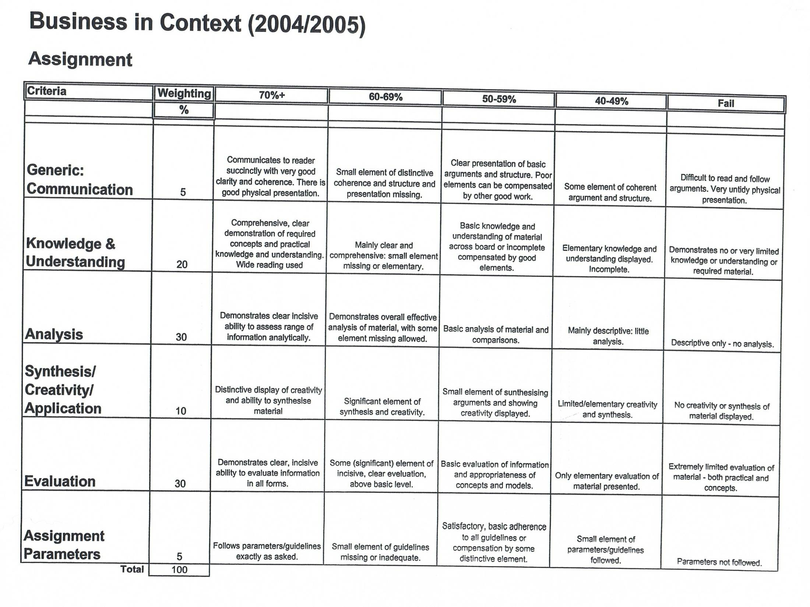
volker gehmlich Osnabrueck University of Applied Sciences - Member of EUA
76

Slide 77
Оценки и перенос оценок
Национальная система оценивания
Система относительных оценок - на процентной основе
Проходные баллы модулей и учебных программ
  Дополнительная информация
  Нет преобразовательных таблиц
  Ссылка: движущаяся когорта

Slide 78


 |  | Обучение
 |  | Преподавание
 |  | Оценка
Транскрипт
Только оценки: «пропуск» или «проходной балл» “ |  | Все оценки
Кредиты |  | Оценки
 |  | Оценочная шкала |  |  | p. – n.p.
Информация: Достигнуты результаты обучения! |  | Информация: Как они были достигнуты?
Частые недоразумения, поэтому необходимо принимать во внимание: Кредиты НЕ являются коэффициентами для оценок
„Конструктивное выравнивание “

Slide 79
Обзор
Кредиты | Кредиты присуждаются обучающемуся за определенную работу | Присуждение означает, что студент был успешным
Оценка | Учитель дополнительно оценивает учащегося в зависимости от его успеваемости | Оценивание указывает, насколько успешным является обучающийся по определенной оценочной таблице
Местная / национальная оценка | Оценка является частью местной / национальной системы оценивания | Это связано с соответствующими правилами исследования и экспертизы или другими прозрачными правилами
Таблица оценки ECTS | Таблица, соотнесенная с местной классификации, национальным или международным классам Locally referenced grading table against local, national or international grade transfer | Оценки регулярно соотносятся согласно движущейся когорте

Slide 80
Требования
„Делать вслепую дважды“
Последовательность
Обратная связь
Объяснение
Прозрачность

Slide 81

У нас есть мечта
У меня есть мечта

Slide 82
Это органиграмма, показывающая разные части коровы.
В настоящей корове части не знают, что они – части. У них нет проблем при обмене информацией. Они мягко и естественно работают вместе, как одно управление. Как корова. И у Вас только один вопрос. Хотите ли вы, чтобы ваша организация работала как органиграмма? Или как корова?
(Anderson & Lemke, NY, advertisement for SAP, Canada)

Slide 83
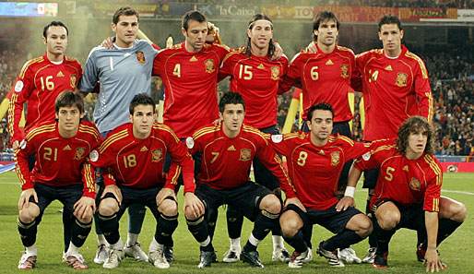
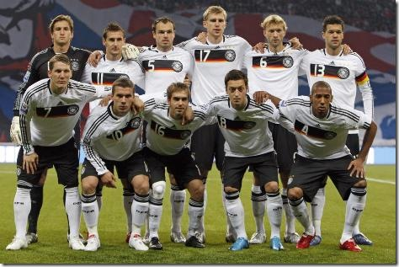
Разнообразие
Богатство
Совместимость
различий

Slide 84

Вы успели?

Slide 85

Но изменение образования и обучения - это медленный процесс! Это может занять больше жизни
gehmlich@wi.fh-osnabrueck.de
85

Slide 86

КОНЕЦ

Slide 87

87

